Slide 1
TIẾNG VIỆT 1

Slide 2
Hoa tốt bụng
Hoa điểm tốt
Hoa biết ơn
Hoa ngoan ngoãn
Hoa lịch sự
Hoa chăm chỉ
Hoa gọn gàng
Notes:
Click vào hoa để tới câu hỏi. Tại slide câu hỏi, click vào hoa để quay về
Click vào nền hoặc nhấn enter để ra hình ảnh các bạn nhỏ tặng quà cô ngày 20/11
Click vào hình 4 bạn nhỏ để tới bài học

Slide 3
Câu hỏi 3
A. Đ
B. S
C. S
Notes:
CLICK VÀO A B C ĐỂ RA ĐÁP ÁN ĐÚNG SAI

Slide 4
Câu hỏi 4
A. Đ
B. S
C. S

Slide 5
Câu hỏi
A. S
B. Đ
C. S

Slide 6
Câu hỏi
A. S
B. S
C. Đ

Slide 7
Câu hỏi
A. S
B. Đ
C. S

Slide 8
Câu hỏi
A. S
B. S
C. Đ

Slide 9
Câu hỏi 4
A. Đ
B. S
C. S

Slide 10
BÀI
45
ÔN TẬP
VÀ KỂ CHUYỆN

Slide 11
1
Đọc
1
2
3
4
củi
cửi
chào
đẽo
5
6
7
8
9
rau
câu
rêu
dịu
sưu
Notes:
Click vào số để ra tiếng. HS có thể chọn số bất kì
Click vào số lần 2 để ra quà
Nếu học online thì hỏi HS lấy stiker hay hôm sau đi học lại lấy kẹo

Slide 12
1
Đọc
3
1
ngôi sao
2
khâu vá
gửi quà
4
kéo co
8
6
cây cau
5
kêu gọi
vui vẻ
chịu khó
mưu trí
9
7
Notes:
Click vào số lần 1 ra từ
Click vào số lần 2 ra sao khen thưởng. GV có thể tẳng sticker, kẹo hoặc sao điểm tốt cho HS.
HS có thể chọn số bất kì

Slide 13
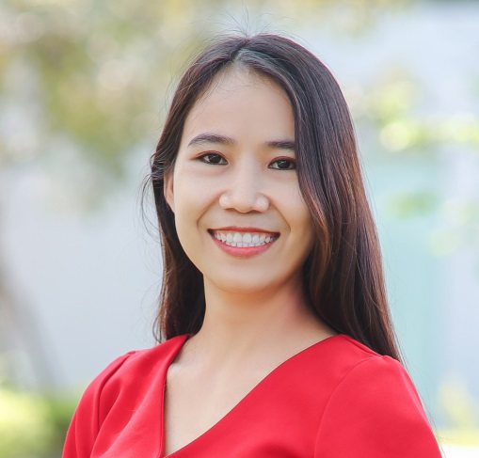
Người soạn : Phan Thị Linh
Năm sinh : 1990
Đơn vị công tác :
LH : 0916.604.268
Thân chào Quý Thầy Cô!
Rất mong nhận được phản hồi và góp ý từ Quý Thầy Cô để bộ giáo án ppt được hoàn thiện hơn.

Slide 14
Chia sẻ tới thầy cô một số thiết kế ppt Toán và TV 1 + 2 của em ạ
Link tải: https://drive.google.com/drive/u/0/folders/1-dNa43begmfbAtLp4ijb8-n9cDtYwYQh
Tuy nhiên, để sử dụng đc ppt TV, thầy cô vui lòng thực hiện đúng các bước em hướng dẫn ạ!
Bước 1: Tải fonts và cài fonts (nếu khó khăn khi thực hiện, cứ liên hệ em hỗ trợ. Bước này là bắt buộc, không thể bỏ qua.
Bước 2: Tải ppt về máy (chưa thực hiện bước 1 thì tuyệt đối không thực hiện bước 2).
Đồng thời e có để video hướng dẫn cài fonts và tải tài liệu ở trong link ạ.
Các thầy cô dạy các bộ sách khác cũng có thể tham khảo vì nhiều tiết có thể hữu ích ạ.

